Slide 1




CONTEXTO SOCIAL E HISTÓRICO DA REDUÇÃO DE RISCOS DE DESASTRES (RRD)

Slide 2



AO FINAL DESTA AULA VOCÊ SERÁ CAPAZ DE:
• Compreender o PANORAMA da problemática envolvendo riscos e desastres nas cidades;
• Entender os ELEMENTOS básicos que compõe a noção de risco;
• Compreender os MOTIVOS e as CAUSAS do porquê as cidades estão em risco;
• Compreender as tendências globais do RRD;
• Entender a evolução histórica da RRD no mundo: Marcos de Sendai e Hyogo.
Notes:
2

Slide 3
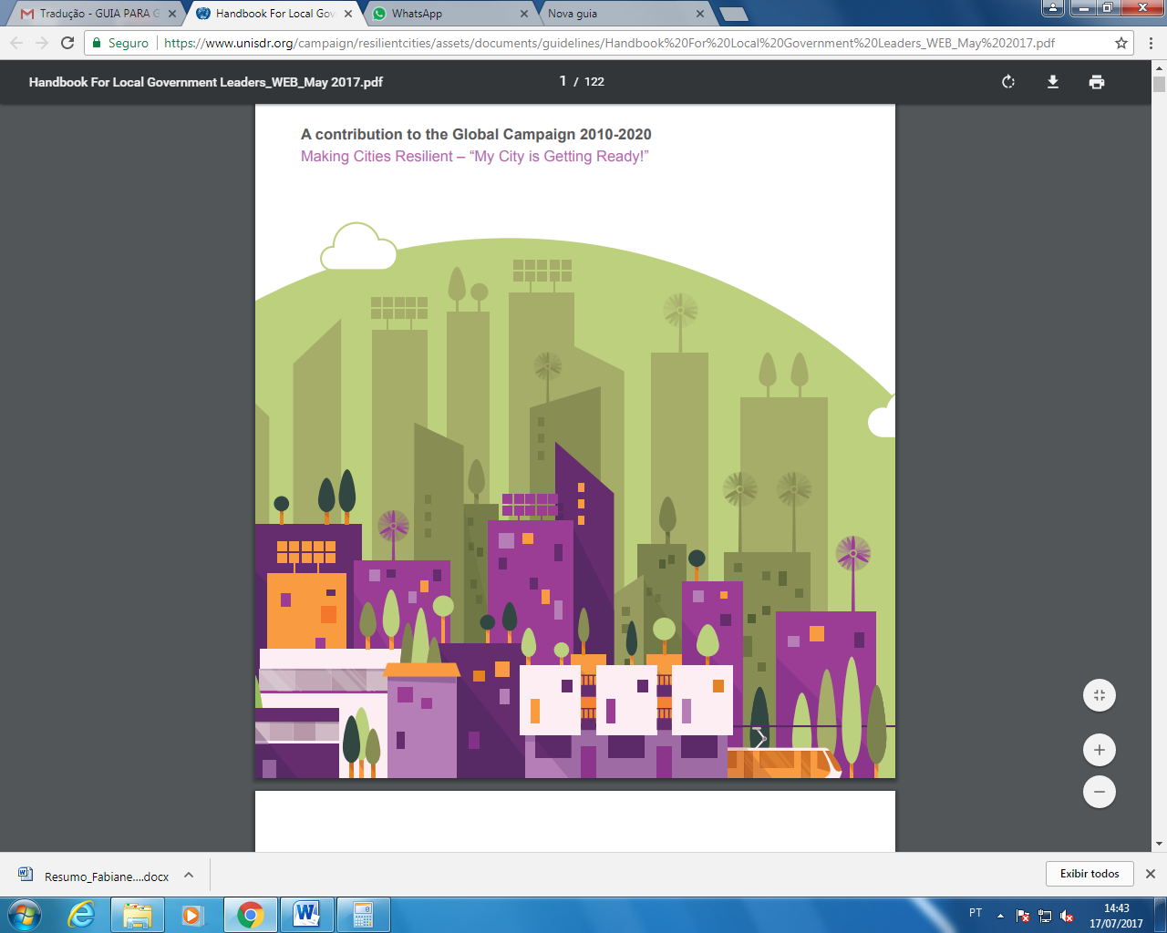
Inicialmente...
Compreensão do RISCO

Slide 4

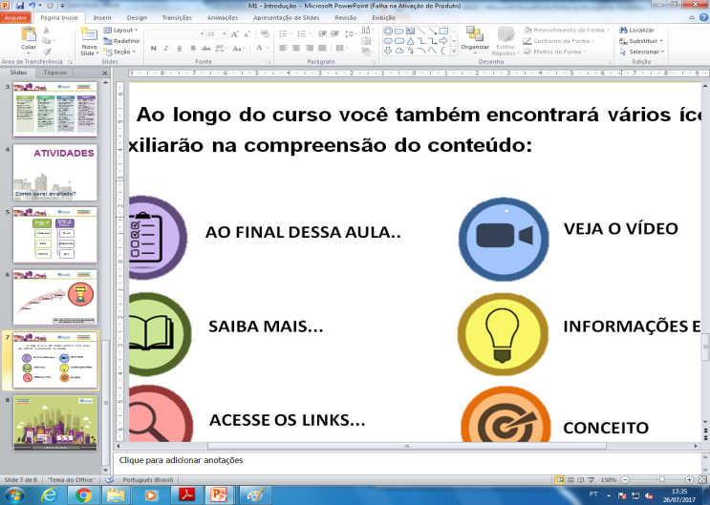

PANORAMA
DESASTRES
Resultam de perigos naturais ou causados pelo homem;
Variam em escala e frequência.
FATORES
Mudanças climáticas e os eventos climáticos extremos provavelmente aumentarão a exposição da cidade aos riscos;
Práticas de desenvolvimento podem aumentar a exposição e vulnerabilidade social ou ambiental e, portanto, criar novos e/ou contribuir para o aumento dos riscos;
O conceito de bacia hidrográfica exemplifica como suas ações podem afetar o entorno.
Notes:
4

Slide 5
PANORAMA
QUEM ATENDE?
Primeiros respondentes durante os desastres são os governos/atores locais;
Dependendo do nível de importância e de capacitação a ação das instituições locais podem gerenciar, reduzir, antecipar ou até mesmo agravar o risco de desastre.
COMO MELHORAR O SISTEMA LOCAL?
Criação de sistemas de alerta;
Estabelecimento de estruturas organizacionais específicas de gestão de crises/desastres;
Revisão dos mandatos, responsabilidades e alocação de recursos.
Notes:
5

Slide 6

ELEMENTOS DO RISCO:
PERIGO
EXPOSIÇÃO
RISCO
VULNERABILIDADE
Esses elementos não são estáticos e podem ser melhorados, dependendo da capacidade institucional e individual para lidar e/ou agir para reduzir o risco e aumentar a resiliência.
Outras definições de risco também são aceitas. Veja mais no material da A2!
Notes:
6

Slide 7
Mas afinal...
Por que as CIDADES estão em RISCO?

Slide 8

URBANIZAÇÃO RÁPIDA
Mais de 50% da população mundial reside em áreas urbanas e até 2050 esse numero deverá aumentar para 66%;
Urbanização rápida aliada a falta ações de planejamento e uso do solo pressionam a terra e os serviços, levando novas populações a se instalarem em áreas propensas a riscos.
QUEM PAGA O PREÇO
Particularmente aqueles que vivem em assentamentos informais, são afetados desproporcionalmente por perigos e muitas vezes não possuem recursos para se recuperar de desastres;
Desigualdade e exclusão social gerada pela falta de oportunidades igualitárias limitam
as alternativas de habitação e mobilidade.
Notes:
8

Slide 9
INFRAESTRUTURA
De acordo com a Organização de Cooperação e Desenvolvimento Econômico (OCDE, 2007), os governos terão que gastar aproximadamente US $ 71 trilhões até 2030 para fornecer infra-estrutura adequada para eletricidade, transporte rodoviário e ferroviário, telecomunicações e água em todo o mundo, inclusive em Países desenvolvidos para sustentar a urbanização e o crescimento populacional.
Os governos locais geralmente não possuem recursos para impor códigos e padrões de construção e para emitir licenças de forma oportuna e econômica; essa situação contribuiu para a construção ilegal de habitação ilegal.
Notes:
9

Slide 10
As áreas urbanas da Ásia, seguidas por África e as regiões da América Latina e do Caribe, foram as mais afetadas por desastres ocorridos entre 1985 e 2015
UN-DESA, EM-DAT, CRED
Notes:
10

Slide 11
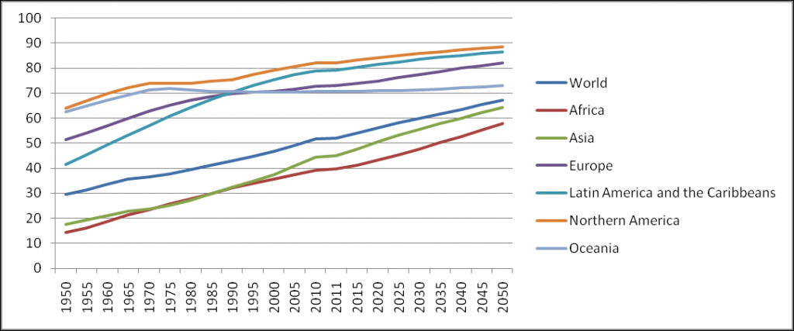
Tendências e estimativas de urbanização nas principais regiões do mundo
(em %) de 1950 a 2050
UN-DESA (2010), UN-DESA (2011)
Notes:
11

Slide 12
Pobreza urbana em países selecionados (%)
CUDRR+R (World Cities Report 2016 – UN-Habitat)
Notes:
12

Slide 13
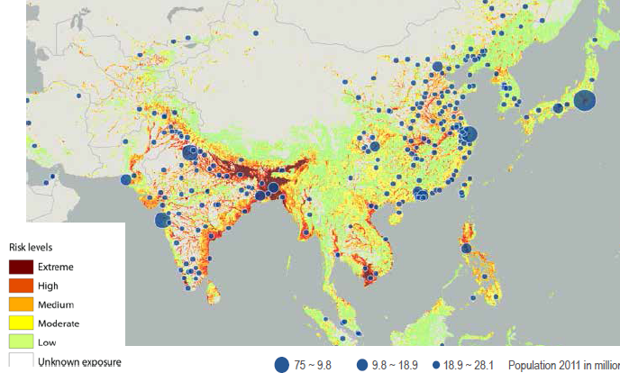
Aglomerações urbanas com mais de 750 mil habitantes em 2011 e distribuição do potencial risco de mortalidade de perigos hidrometeorológicos
Notes:
13

Slide 14
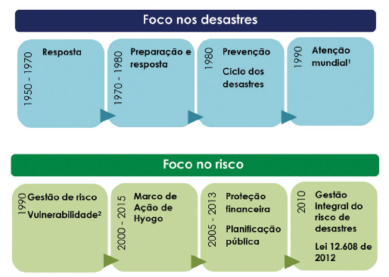
CEPED-UFRGS, 2014
Notes:
14

Slide 15
2005-2015
Marco de Hyogo

Slide 16
5 PRIORIDADES DE AÇÃO
Garantir que a redução do risco de desastres seja uma prioridade
Compreender e reduzir os fatores de risco
Fortalecer a efetividade da resposta
Desenvolver a compreensão e percepção da comunidade
Alerta precoce aos eventos extremos
Notes:
16

Slide 17
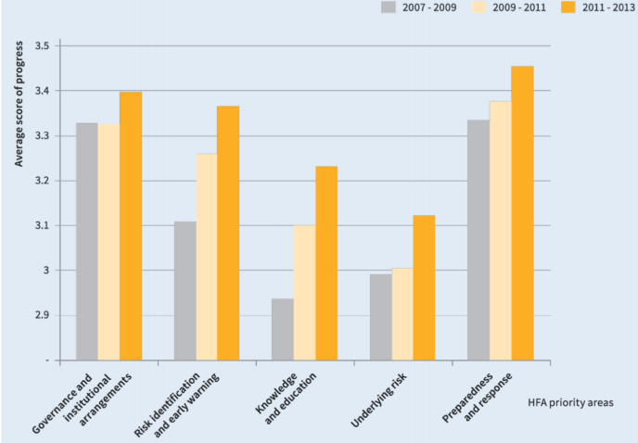
RESULTADOS DE HYOGO
GAR, 2013
Notes:
17

Slide 18
2015-2030
Marco de Sendai

Slide 19
4 PRIORIDADES DE AÇÃO
Compreensão do risco de desastres
Investir na redução do risco de desastres para a resiliência
Melhorar a preparação a fim de ter uma resposta eficaz e recuperar, reabilitar e reconstruir melhor
Fortalecimento da governança para gerenciar o risco de desastres
Notes:
19

Slide 20
AVANÇOS DE SENDAI
• Mudança de foco: reduzir riscos de desastres e não mais perdas por desastres;
• Compreender e abordar fatores criadores de risco (atuais e futuros);
• Mudança de “o que fazer?” para “como fazer?”;
• Escopo inclui ameaças extensivas, de pequena escala, tecnológicas e biológicas;
• Conjunto de metas globais e princípios orientadores;
• Responsabilidade para a RRD compartilhada com partes interessadas;
• Mobilização de investimentos sensíveis ao risco.
Notes:
20

Slide 21

IMPORTANTE!!!
• Desastres não são naturais;
• Todos vivemos sob risco. Qual o risco aceitável?
• Desastres x desigualdade social;
• Mudança de foco: reduzir riscos de desastres e não mais perdas por desastres;
• Planos de ações nacionais e locais até 2020;
• Ações proativas e não reativas.
Notes:
21

Slide 22
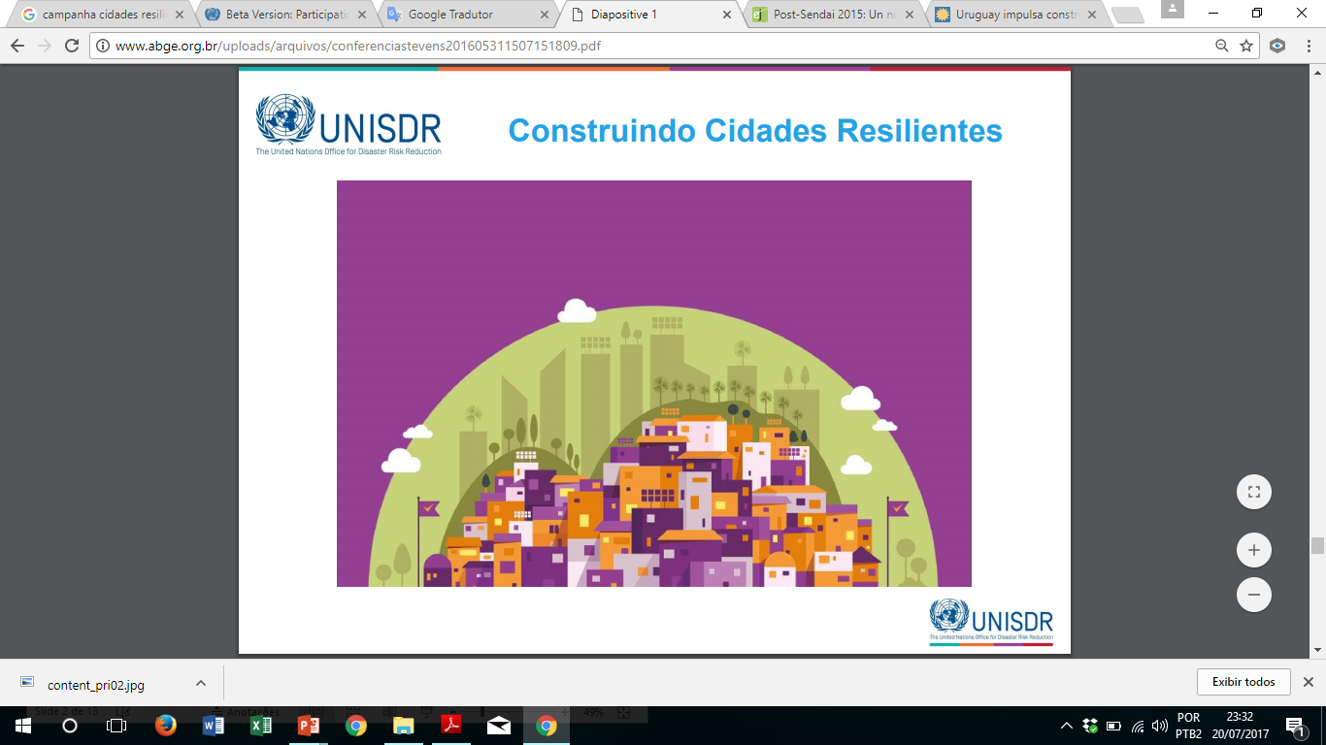
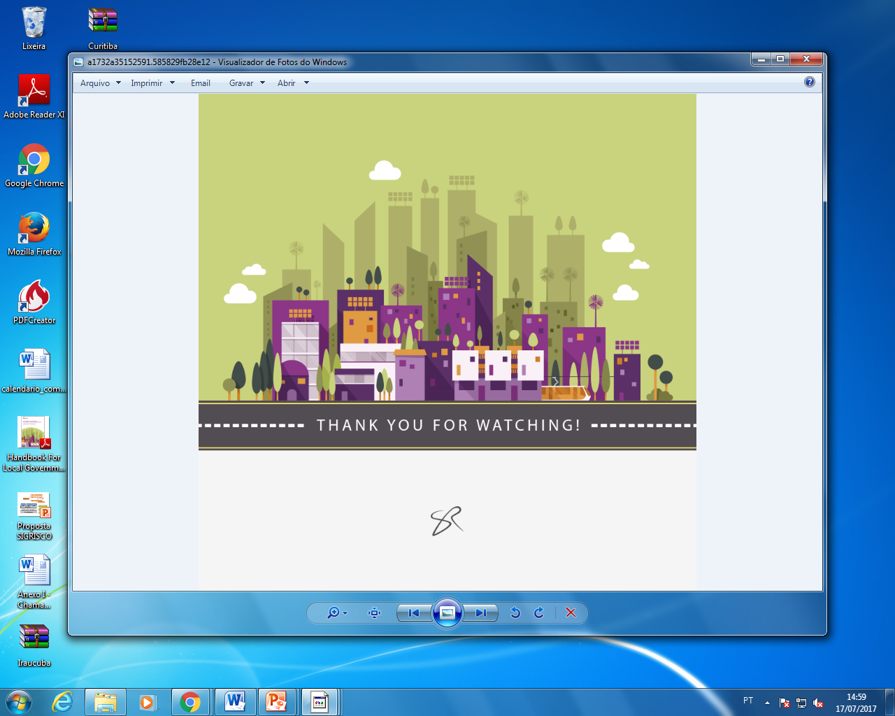
O B R I G A D O !

